Slide 1

Oracle 11g数据库管理与开发基础教程
授课教师：
职务：

Slide 2
第18章 Java开发中的应用
课程描述
Oracle提供了3种使用Java访问Oracle数据库的方法：Java存储过程、Java数据库连接（Java Database Connec tivity，JDBC）以及SQLJ。本章将介绍JDBC的使用方法，以及如何利用Hibernate操作Oracle数据库。

Slide 3
本章知识点
JDBC的使用
利用Hibernate操作Oracle数据库。

Slide 4
18.1 开发环境配置
为了开发和运行包含JDBC语句的Java程序，首先要配置好开发环境。
所需的软件有：
  Java SDK（Software Development Kit，软件开发工具包）；
  Oracle Database 11g的JDBC驱动程序包，其中包含很多jar文件，是Oracle Database 11g安装程序的一部分。用户可以从Oracle软件主目录下的/jdbc/lib目录中获得这些库和文件。

Slide 5
18.1.1 配置计算机
安装完所需的软件后，进行计算机环境变量的设置。
  ORACLE_HOME
  ORACLE_HOME变量指出Oracle软件的安装目录位置，在计算机上设置环境变量ORACLE_HOME的操作步骤如下。
    在资源管理器中右键单击“计算机”，从弹出的快捷菜单中选择“属性”，再单击“高级系统设置”，在打开的“系统属性”对话框的“高级”选项卡内单击环境变量…按钮，如图18-1所示。
    在打开的“环境变量”对话框中，单击“系统变量”列表框下的新建按钮，如图18-2所示。
    在打开的“新建系统变量”对话框中，输入“变量名”和“变量值”，如图18-3所示，然后单击确定按钮关闭该对话框。

Slide 6
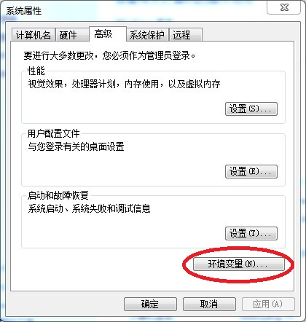
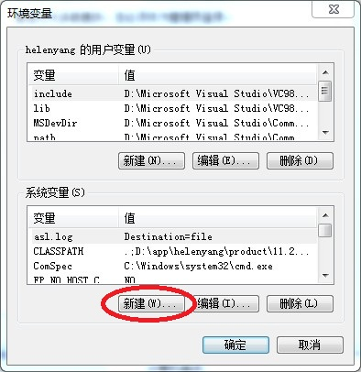
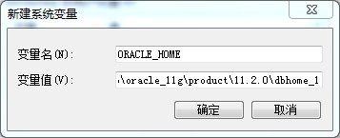

Slide 7
  JAVA_HOME
  JAVA_HOME变量指出JDK的安装目录，其设置步骤与ORACLE_HOME一样，变量值为计算机上的JDK安装目录，如在作者的计算机上该目录值为：D:\Java\jdk1.7.0_07。
  PATH
  该变量包含一个目录列表，当在操作系统命令行中输入一个命令时，计算机会在PATH变量指定的目录中查找要运行的命令。此处，需要将JDK的bin子目录添加到PATH环境变量中。操作步骤如下。
    打开“环境变量”对话框，操作见本节前面的操作。
    在“环境变量”对话框内的“系统变量”列表框中找到“Path”变量，然后单击该列表框下方的编辑按钮，如图18-4所示。

Slide 8
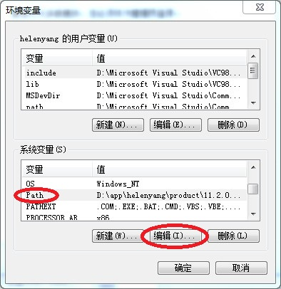
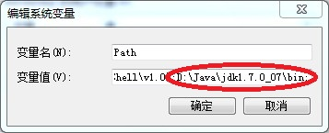
    在打开的“编辑系统变量”对话框中，在“变量值”的末尾添加JDK的bin目录。注意需要用分号（“;”）将它与前面的目录分隔开，如图18-5所示。然后单击确定关闭该对话框。

Slide 9
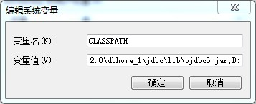
  CLASSPATH
  CLASSPATH变量指出用于存放Java包的位置列表，在%ORACLE_HOME%\jdbc\lib目录中包含了许多JAR文件，依据使用的JDK版本不同需要把不同的JAR文件添加到CLASSPATH变量中。操作步骤如下。
    像编辑PATH环境变量一样，选择CLASSPATH环境变量，打开“编辑系统变量”对话框。
    在打开的“编辑系统变量”对话框中，输入该变量的值，如图18-6所示。

Slide 10
18.1.2 Oracle JDBC驱动程序
JDBC是一个开放的应用程序接口（API），通过它可访问各类关系数据库，它也是Java核心类库的一部分。
通过Oracle JDBC驱动程序，Java程序中的JDBC语句才能访问Oracle数据库，Oracle Database 11g提供了4种JDBC驱动程序。
  OCI驱动
  Thin驱动
  服务器端内部驱动
  服务器端Thin驱动

Slide 11
OCI驱动
  OCI（Oracle Call Interface，Oracle调用接口）类似于传统的ODBC驱动，它需要Oracle Call Interface和Net8，如果Java程序使用此驱动程序，则需要在运行它的计算机上安装Oracle Database客户端软件。
  OCI驱动程序适合部署在中间层上的程序，不适用于APPLET。
Thin驱动
  这种驱动程序占用的内存最小，全部是用Java编写的。
  该驱动是通过Java Sockets，因此不需要在使用JDBC Thin的客户端机器上安装Orcale Database客户端软件，所以有很好的移植性，通常用在Web应用开发中。
  Thin驱动只支持TCP/IP，并且要求服务器端启动和运行Oracle Net。

Slide 12
服务器端内部驱动
  服务器端内部驱动用于编写在数据库服务器端运行并且访问同一会话的代码，即这些代码运行时只访问单个会话的数据。
  该驱动支持任何在Oracle数据库服务器端运行的Java代码，如Java存储过程、EJB。
  它只能访问本服务器，允许JVM和SQL引擎直接交互。
服务器端Thin驱动
  该驱动程序功能上和Thin驱动类似，但它只用于编写服务器端运行并且需要访问本服务器或一个远程服务器上的另一个会话的代码。

Slide 13
18.1.3 导入JDBC包
只有将JDBC包导入Java程序，才能使用JDBC来访问Oracle数据库。
导入JDBC包的语句如下：
  import java.sql.*;
需要注意的是，JDBC包有两套——Sun Microsystems的标准JDBC包和Oracle公司的扩展包。
  如果要导入Oracle JDBC包，则要在上面的语句后再添加以下语句：
  import oracle.sql.*;
  import oracle.jdbc.*;

Slide 14
18.1.4 注册Oracle JDBC驱动程序
在Java程序中注册Oracle JDBC驱动程序后，才能打开数据库连接。
注册Oracle JDBC驱动有两种方法：
  调用java.lang.Class类中的forName()方法；
  调用JDBC DriverManager类中的registerDriver()方法。
实现Oracle JDBC注册的语句如下：
  Class.forName("oracle.jdbc.OracleDriver");
  DriverManager.registerDriver(new oracle.jdbc.OracleDriver());

Slide 15
18.1.5 连接数据库
连接数据库的方法有两种：
  使用DriverManager类中的getConnection()方法；
  使用Oracle数据源对象，先创建，再连接。
getConnection()方法
  该方法返回一个JDBC Connection对象，可以将这个对象存储在程序中。其语法如下：
  DriverManager. getConnection(URL, username, password);
  其中：
    URL：指定要连接的数据库和要使用的JDBC驱动。其结构如下：
    driver_name:@driver_information
    driver_name指出程序中使用的JDBC驱动的名称，它可以是jdbc:oracle:thin或者jdbc: oracle:oci。driver_information指出连接数据库所需要的驱动程序信息，对于Oracle JDBC Thin驱动，其需要的启动程序信息格式是host_name:port:database_SID。

Slide 16
    Username：连接数据库所需的用户名；
    password：用户的密码。
  例如，建立与数据库publish的连接。
  Connection myConn =
  DriverManager.getConnection("jdbc:oracle:thin:@DBS:1521:PUBLISH","books_pub","boo ks_pub");
Oracle数据源
  Oracle数据源提供多种参数来连接数据库，并且使用JNDI注册，这样即使改变了数据库连接的详细信息，也可以仅通过修改JNDI对象就能连接数据库。
  使用Oracle数据源连接数据库要经过3个步骤。
    创建Oracle数据源对象

Slide 17
    要创建Oracle数据源对象，首先应该先导入OracleDataSource类（如果前面导入JDBC包时没有导入Oracle JDBC），然后调用方法OracleDataSource()创建对象。代码如下：
    import oracle.jdbc.pool.OracleDataSource;
    ...
    OracleDataSource myOds = new OracleDataSource();
    设置Oracle数据源对象属性
    创建了OracleDataSource对象之后，要用set方法设置对象myOds的属性。代码如下：
    myOds.setServerName("DBS");
    myOds.setDatabaseName("PUBLISH");
    myOds.setPortNumber(1521);
    myOds.setDriverType("thin");
    myOds.setUser("books_pub");
    myOds.setPassword("books_pub");

Slide 18
    连接数据库
    调用getConnection()方法完成数据库的连接，其代码如下：
    Connection myConn = myOds.getConnection("books_pub", "books_pub");

Slide 19
18.2 创建JDBC PreparedStatement对象
在与数据库建立连接后，就可以通过创建JDBC PreparedStatement对象，实现对数据库的查询、DML和DDL操作。
创建PreparedStatement对象时会把SQL语句传递给数据库做预编译，以后每次执行这个SQL语句时，速度就可以提高。
PreparedStatement对象的SQL语句还可以接收参数，这样在每一次执行时，可以将不同的参数传递给SQL语句，大大提高程序的效率与灵活性。

Slide 20
调用Connection对象的preparedStatement()方法创建PreparedStatement对象myStmt，其代码如下：
  PreparedStatement myPStmt = myConn.preparedStatement("select booknum,
  bookname, author, publish, bookprice from books where booknum = ?");

Slide 21
18.3 查询数据
使用JDBC执行查询操作，要通过PreparedStatement对象的executeQuery()方法，该方法返回一个ResultSet类对象，其中存储查询返回的记录行。
利用ResultSet对象从数据库中读取数据，要经过3个步骤。
  调用executeQuery()方法，创建ResultSet对象
  为myPStmt对象的参数传递值，然后执行该对象，即调用executeQuery()方法。代码如下：
  myPStmt.setString(1,"DB1001");
  ResultSet booksRs = myPStmt.executeQuery();

Slide 22
  用get方法从ResultSet对象中读取数据
  要读取第1步中创建的booksRs对象中的数据，需要调用get()方法。针对不同类型的数据使用不同的get()方法。
  例如，读取的列值为Java int类型，则使用getInt()；列值为Java String类型，则使用getString()。从booksRs中读取数据，代码如下：
  while(booksRs.next()){
  String bid = booksRs.getString("booknum");
  String bname = booksRs.getString("bookname");
  String bauthor = booksRs.getString("author");
  String bpub = booksRs.getString("publish");
  float bprc = booksRs.getFloat("bookprice");
  System.out.println("图书编号是： " + bnum);
  System.out.println("图书名称是： " + bname);
  System.out.println("作者是： " + bauthor);
  System.out.println("出版社是： " + bpub);
  System.out.println("价格是： " + bprc);
  }

Slide 23
  关闭ResultSet对象
  ResultSet对象用过后，必须使用close()方法进行关闭。关闭booksRs对象的代码如下：
  booksRs.close();
  此外，如果PreparedStatement对象的操作也完成了，还需要关闭该对象：
  myPStmt.close();

Slide 24
18.4 添加数据行
使用JDBC执行插入操作，可以通过PreparedStatement对象的executeUpdate()方法，并且在创建PreparedStatement对象时，用INSERT语句作为preparedStatement()方法的参数。
例如，下面代码向表books插入新的图书信息。
  String inssql = "INSERT INTO books VALUES(books_seq.nextval,?,?,?,?,?,?,?)";
  Sting bnum = "DB1001";
  Sting bname = "数据库原理";
  Sting bcategory = "COM-DB";
  Sting bauthor = "高伟";
  Sting bpub = "高等教育出版社";
  float bprc = 40.8;

Slide 25
  PreparedStatement insPStmt = myConn.preparedStatement(inssql);
  insPStmt.setString(2, bnum);
  insPStmt.setString(3, bname);
  insPStmt.setString(4, bcategory);
  insPStmt.setString(5, bauthor);
  insPStmt.setString(6, bpub);
  insPStmt.setFloat(7, bprc);
  insPStmt.setString(8,"");
  int i = insPStmt.executeUpdate();
  if(i == 1){
  System.out.println("插入成功！");
  }
  else{
  System.out.println("插入失败！");
  }
  isnPStmt.close();

Slide 26
18.5 删除数据行
利用JDBC执行DELETE语句的方法与INSERT类似，通过PreparedStatement对象的executeU pdate()方法，并且在创建PreparedStatement对象时，用DELETE语句作为preparedStatement()方法的参数。
例如，修改前例，实现从books表中删除图书信息。
  String delsql = "DELETE FROM books WHERE booknum = ?";
  Sting bnum = "DB1001";
  PreparedStatement delPStmt = myConn.preparedStatement(delsql);
  delPStmt.setString(1, bnum);
  int i = delPStmt.executeUpdate();
  delPStmt.close();

Slide 27
18.6 更新数据行
利用JDBC执行UPDATE语句，也是通过PreparedStatement对象的executeUpdate()方法，并且在创建PreparedStatement对象时，用UPDATE语句作为preparedStatement()方法的参数。
例如，修改前例，实现对books表执行更新图书信息的操作。
  String updsql = "UPDATE books SET bookprice = ？WHERE booknum = ?";
  Sting bnum = "DB1001";
  float bprc = 34.6;
  PreparedStatement updPStmt = myConn.preparedStatement(updsql);
  updPStmt.setString(1, bnum);
  updPStmt.setString(2, bprc);
  updPStmt.executeUpdate();
  updPStmt.close();

Slide 28
完整的程序说明JDBC的用法，详见教材P301。

Slide 29
18.7 通过Hibernate操作Oracle数据库
Hibernate是一种Java语言下的对象关系映射（Object Relation Mapping，ORM）框架，用来把对象模型表示的对象映射到基于SQL的关系模型结构中去，为面向对象的领域模型到传统的关系型数据库的映射，提供了一个使用方便的解决方案。
Hibernate对JDBC进行了轻量级的对象封装，可以应用在任何使用JDBC的场合，它既可以在Java的客户端程序使用，也可以在Servlet/JSP的Web应用中使用。

Slide 30
18.7.1 配置
先下载支持包。
要实现从关系型数据库向Java对象的映射，需要使用Hibernate的配置文件。
在Eclipse中创建项目，并实现Hibernate的配置。配置步骤如下。
  创建新的Java项目，并将该项目命名为“book”。
  将所需jar包hibernate3.jar和hibernate-jpa-2.0-api-1.0.0.Final.jar添加到项目的Build Path中，如图18-7所示。

Slide 31
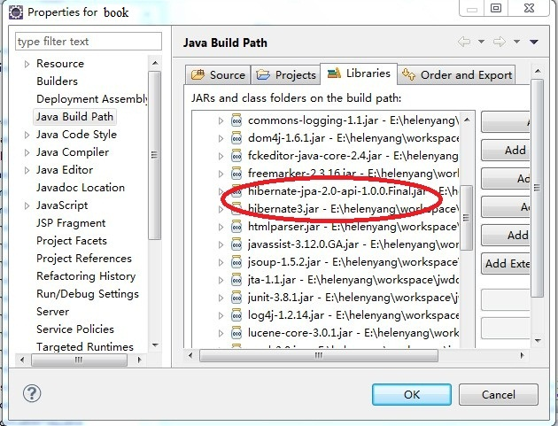

Slide 32
  在项目book的src目录中创建名为hibernate.cfg.xml的配置文件，该文件的内容如下：
  <?xml version='1.0' encoding='UTF-8'?>
  <!DOCTYPE hibernate-configuration PUBLIC
  "-//Hibernate/Hibernate Configuration DTD 3.0//EN"
  "http://hibernate.sourceforge.net/hibernate-configuration-3.0.dtd">
  <hibernate-configuration>
  <session-factory>
  <property name="dialect">
  org.hibernate.dialect.Oracle9Dialect
  </property>
  <property
  name="connection.SetBigStringTryClob">true</property>
  <!-- oracle clob -->
  <property name="hibernate.jdbc.use_scrollable_resultset">
  true
  </property>
  <property name="show_sql">true</property>
  </session-factory>
  </hibernate-configuration>

Slide 33
  在项目book的src目录下创建新的包com.xxs.persistent.model，并在该包下创建名为BoInformation的Java类。
  在包com.xxs.persistent.model下创建名为BoInformation.hbm.xml的文件，这是一个映射文件，用来配置Hibernate到关系数据库的映射，其内容如下：
  <?xml version="1.0" encoding="utf-8"?>
  <!DOCTYPE hibernate-mapping PUBLIC "-//Hibernate/Hibernate Mapping DTD
  3.0//EN"
  "http://hibernate.sourceforge.net/hibernate-mapping-3.0.dtd">
  <hibernate-mapping>
  <class name="com.xxs.persistent.model.BoInformation"
  table="BOOKS" schema="BOOKS_PUB">
  <id name="id" type="java.lang.int">
  <column name="BOOKID" length="10" />
  <generator class="sequence">
  <param name="sequence"> seqbook</param>

Slide 34
  </generator>
  </id>
  <property name="bookname" type="java.lang.String">
  <column name="BOOKNAME" length="60" not-null="true" />
  </property>
  <property name="category" type="java.lang.String">
  <column name="CATEGORY" length="10" not-null="true" />
  </property>
  <property name="author" type="java.lang.String">
  <column name="AUTHOR" length="30" />
  </property>
  <property name="publish" type="java.lang.String">
  <column name="PUBLISH" length="30" />
  </property>
  <property name="bookprice" type="java.lang.float">
  <column name="BOOKPRICE" length="32" />
  </property>
  <property name="content" type="java.lang.String">
  <column name="CONTENT" />
  </property>
  </class>
  </hibernate-mapping>

Slide 35
  把BoInformation.hbm.xml配置文件导入hibernate的配置文件hibernate.cfg.xml中，即在之前的配置文件末尾添加如下代码：
  <!-- <property name="xxx">...</property> -->
  <mapping
  resource="com/xxs/persistent/model/BoInformation.hbm.xml" />
  <mapping resource="com/xxs/persistent/model/BoColumn.hbm.xml" />
  ...

Slide 36
18.7.2 利用Hibernate查询数据
Hibernate是通过Session与数据库进行会话的，因此，在对数据库进行操作前，应该先创建相应的Session会话对象，然后打开事务对象。
将这些操作封装到一个HibernateSessionFactory类中，详见教材P308。

Slide 37
18.7.3 利用Hibernate插入数据
利用Hibernate向数据库中插入数据时，要先创建对象，然后为该对象组装数据，最后利用Hibernate会话的Save()方法来保存对象。
详见教材P311。

Slide 38
18.7.4 利用Hibernate更新数据
使用Hibernate更新数据，首先获得要更新的对象，并修改对象的属性。在对象变更之后，再将对象的变更反映到数据库中。
详见教材P311。

Slide 39
本章小结
本章介绍了用Java开发Oracle数据库应用系统的两种方式——JDBC和Hibernate。
JDBC是一个开放的应用程序接口，通过它可访问各类关系数据库。JDBC也是Java核心类库的一部分，相当于访问数据库的模板，它独立于具体的关系数据库。
Hibernate是一种Java语言下的对象关系映射框架，对JDBC进行了轻量级的对象封装，可以应用在任何使用JDBC的场合。Hibernate是通过Session与数据库进行会话的。

